Slide 1
Жюри творческого конкурса всероссийского этапа
Всероссийских спортивных соревнований школьников «Президентские состязания»
2022/2023 учебного года

Slide 2
Почетный работник образования РФ, кандидат педагогических наук
Арт-директор авторских программ: «Всероссийская Творческая Ассамблея «Адрес детства – Россия»; Национальный арт-проект Школа Конкурс Мастерства юных дизайнеров и модельеров, театров моды и костюма «Молодежная Мода – Новый Стиль Отношений»
Автор, организатор Всероссийского фестиваля-круиза по городам Золотого Кольца России «Адрес детства – Россия»; организатор Международного юношеского фестиваля «Парад Оркестров России» (Россия. Венгрия. Австрия. Италия)
Вдохновитель и организатор онлайн-конкурсов, посвященных антологии лирических (художественных) посвящений любимым адресам Детства на авторском YouTub канале «Русь и Я. Национальный Код Гордости»
Член Жюри Всероссийских, Международных конкурсов художественной направленности, музыкант, оркестровый дирижер
Член жюри региональных конкурсов дополнительного образования «Сердце отдаю детям»
Председатель жюри творческого конкурса всероссийского этапа Всероссийские спортивные соревнования школьников «Президентские состязания» (с 2017 г.)
БЕЛОЗЕРОВА Людмила Сергеевна (Председатель жюри)

Slide 3
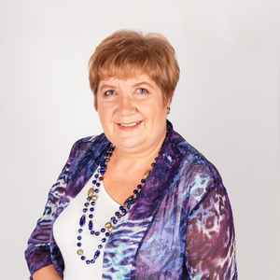
Заслуженный работник культуры РФ
Почётный работник общего образования РФ
Педагог по эстрадному вокалу высшей квалификационной категории
Руководитель Заслуженного коллектива РФ Губернаторского Образцового Народного коллектива эстрадной песни «Соловушка»
Автор специальных программ и методических пособий по работе с вокалистами (эстрадный вокал)
Лауреат премии «Браво, Маэстро» как лучший руководитель эстрадного коллектива, премии «Призвание» как лучший педагог (2019 г.)
Награждена медалью за патриотическое воспитание молодежи
Член жюри Международных и Всероссийских конкурсов
НУЖИНА
Ольга Евгеньевна
(член жюри)

Slide 4
Балетмейстер-постановщик
Заслуженный работник Культуры РФ
Почетный работник образования РФ
Педагог высшей квалификационной категории по классическому и народно-сценическому танцам в образцовой хореографической школе-студии «Детство» им. А.С. Бекишевой
Художественный руководитель и балетмейстер образцового хореографического ансамбля «Данс-Вояж» (дети), «Русские узоры» (взрослые)
Главный балетмейстер фолк-балета «Балда» и шоу-балета «Незнайка»
Автор 45 концертных программ
Организатор и председатель жюри всероссийских, межрегиональных хореографических конкурсов
Участник международных фестивалей SIOFF, представляющих русскую культуру в Европе
ШЕРСТОБОЕВА
Светлана Анатольевна
(член жюри)

Slide 5
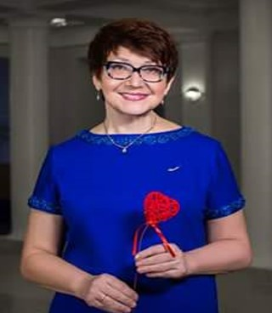
Почетный работник образования РФ, кандидат педагогических наук, доцент
Преподаватель магистратуры, аспирантуры Костромского государственного университета Руководитель ГБ «Дворец творчества» Костромской области; Ресурсного центра социально-педагогической направленности
Член жюри «Дельфийские игры России»; Всероссийского фестиваля «Адрес детства – Россия!», международных и всероссийских социальных программ
Автор региональных проектов социального партнерства «Надежда Россия», «Академия будущего», «Губернская экспедиция», «Мы – в движении!»
Член рабочей группы института изучения детства, семьи и воспитания РАО по вопросам организации социального-педагогической деятельности и социального творчества, научный руководитель молодежного профильного лагеря актива «Соколенок»
Автор 40 публикаций по проблемам развития дополнительного образования, социального творчества, развития лидерского потенциала молодежи
АСАФОВА
Татьяна Федоровна
(член жюри)

Slide 6
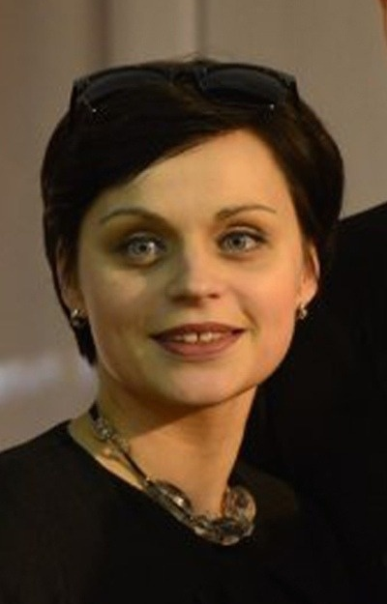
Педагог-режиссер высшей категории
Заведующая театральным отделением Детской школы искусств им. Л.С. Соколовой г. Ельца
Член Совета Союза детских театральных школ и театральных отделений школ искусств РФ (СДТШ)
Режиссер-постановщик спектаклей, театральных фестивалей
Обладатель Золотой медали 51 кинофестиваля «Белые ночи» Санкт-Петербург
Лауреат премии нар. арт. СССР, композитора Т.Н. Хренникова
Участник всероссийских театральных конференций, творческих лабораторий, проводимых СДТШ РФ в Москве, Санкт-Петербурге, ДШИ им. А. Калягина - Вятские Поляны Кировской области
ДУЛОВА Ирина Юрьевна (член жюри)

